Slide 1

在眼動神經系統中螢幕區域和角膜照度對眼動數據的影響
Effects of display area and corneal illuminance on oculomotor system based on eye-tracking data
報告者: 陳善治
指導教授: 柳永青 教授
作者: Yin Zhang, Yan Tu, Lili Wang
期刊: Displays
關鍵字:電子螢幕、角膜照度、螢幕區、動眼神經症狀

Slide 2

第一章
1.背景動機
頻繁使用螢幕會增加潛在的健康問題，例如主要與眼睛問題有關的視覺危害((Rosenfield, 2011; Mowatt & Gordon,2018; Chao, 2019)、晝夜紊亂 (Oh et al.,2015)、身心健康問題(Smith, 1997))。
視覺顯示單元（VDU）導致的這些問題是由視覺人因工程學設計不佳、顯示設置不當（例如顯示品質、刷新率和輻射）等引起的(Rosenfield, 2011)。
光到達視網膜後會引發眼部症狀，而導致生理和表現的一些變化，但缺乏對眼部參數的綜合分析和對眼部的影響尚不清楚。
目前很少有研究分析角膜照度和螢幕區域域對人體生理影響中的動眼神經變化。
Notes:
視覺顯示單元: 由陰極射線管螢幕、鍵盤及一序列埠結合而成的裝置

Slide 3
第二章
2.相關文獻
正確設置電子螢幕及其觀看條件（例如螢幕亮度、環境照度）可以提高工作績效和認知水準 (Lee et al.,2011; Lee & Whang ,2012; Akita et al.,2018; Chang et al., 2013)。
角膜照度直接表示進入人眼的光量，被認為是光影響健康的重要原因之一(Van , 2018)。
在客觀測量方面，有多種指標，包括眼部參數(Lee , et al., 2012; Miyao et al., 1989)、大腦反應(Mun et al., 2013)和生理指標 (Izso et al., 2019)，可以反映了身體和生理的激活，用於檢查人類的感受和行為。
眼動追踪提供了一種深入了解人類行為和視覺症狀的好方法(Eckstein, 2017; Iskander , 2018)。
Notes:
充分認識到這些環境與人類生理反應之間的關係至關重要。對人體生理反應的研究可分為主觀測量和客觀測量兩大類。問卷通常用於主觀測量。不幸的是，這種方法嚴重依賴於有意識的反應，並且通常不能對潛在的感知和認知過程提供足夠的洞察力。也很難區分視覺疲勞和心理或認知疲勞。

Slide 4
第二章
2.相關文獻
微跳(microsaccade) 事件可以作為評估注意力表現的有效指標，隨著注意力的增加，微跳會頻繁提高(Krejtz et al., 2018) 。
微跳也與精神疲勞有關，較低的微跳速度通常與清醒水準也有關(Benedetto, 2014)，而較低生理反應與掃視速度降低有相關性(Stasi, 2013)。
光強度對人類視覺症狀的影響很大，增加的光強度通常會導致眼睛乾澀，這可以通過眨眼率的變化來偵測(Rosenfield et al.,2011)。
一些研究表明，在低照度下可能會產生更明顯的視覺疲勞，因為在極低光照下，臨界閃爍頻率會降低，調節幅度會增加(Lin et al., 2008; Majumder, 2017)。

Slide 5
第二章
2.相關文獻
大螢幕的出現提升了觀看體驗，但在大螢幕下的生理反應會增加(Lombard et al., 200)。
眼睛位置的垂直照度（稱為角膜或眼照度）對於評估視覺和非視覺效果方面的重要照明功能特別有用(Cai, 2018)。
Notes:
是指伴隨情緒與情感發生時的生理反應
根據「情緒二因論」，情緒由兩個因素決定：「生理喚醒」（Physiological Arousal）和「認知標籤」（Cognitive Label）。當人們感受到情緒時，會產生「生理喚醒」（Physiological Arousal），而人們會直接在當下的環境中尋找「情緒線索」（Emotional Cues）來標記自己的「生理喚醒」。大腦在不知道自己為何感受到情感時，會依賴「外部刺激」（External Stimulation） 來提示自己如何標記 情緒。有時候，這會導致人們產生基於自身生理狀態 的「情緒誤解」（Misinterpretation of Emotions） 。

Slide 6
第三章
3.研究目的
此研究的主要目的是研究螢幕區域和角膜照度對人眼系統的影響。
假設不同的角膜照度和顯示區域會對動眼神經症狀產生不同的影響藉此探討兩者的影響。

Slide 7
第四章
4.方法
測試了兩種螢幕區域（小、大）和兩個等級的角膜照度（低、高）。並測量注視、微眼跳、眼跳和眨眼事件來反映人類動眼神經症狀。
在螢幕上執行了兩項任務以提取動眼神經症狀。一項是閱讀任務，測量眼球運動指數的變化，包括注視、眨眼和掃視事件。另一個是固定任務，以測量微眼跳事件的變化。

Slide 8
第四章
4-1 受測者
16 名參與者（9 名男性，7 名女性，平均年齡 = 25.23 歲，SD = 3.01）參加了實驗。 他們都沒有眼科或神經系統異常。 他們的視力正常或矯正至正常，同時不知道實驗的目的和預期結果。
Notes:
參與者在實驗前給予書面知情同意並獲得經濟補償。 該研究遵循赫爾辛基宣言的原則。 在向參與者解釋研究的性質後獲得知情同意。

Slide 9
第四章
4-2 儀器設備
使用兩台 LCD 螢幕作為照明源：
  15 英寸三星 152S，分辨率為 1024×768
  55 英寸索尼 KDL-55HX800，分辨率為 1920×1080。
BeGaze 軟體分析了包括注視、掃視和眨眼在內的眼球運動事件。

Slide 10
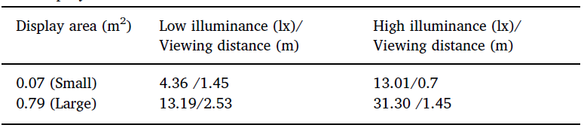
第四章
4-3 實驗設計
小螢幕0.7 m的角膜照度與2.53 m的大螢幕的角膜照度相同，利用這兩個條件來研究螢幕的效果。實驗條件的詳細測量值如下表。
Notes:
對於每個螢幕區域，通過控制觀看距離使用兩個不同級別（低、高）的角膜照度。根據 ITU-R BT.500-13 [27] 的標準，小螢幕區域和大螢幕區域的觀看距離分別設置為 1.45 m 和 2.53 m，對應的角膜照度較低，約為 4 lx 和 13 lx
由於觀看距離太短容易導致觀看角度超出參與者眼睛的運動極限，從而導致眼動追踪數據不佳，因此選擇了0.7 m和1.45 m的觀看距離以實現高水平的角膜照度，大約 13 lx 和 31 lx，

Slide 11
第四章
4-3 實驗設計
閱讀文章為中文，即所有參與者的母語。為避免閱讀內容的難易程度或複雜程度對眼球運動的影響，閱讀的文章是由從基本漢語詞彙中挑選出的簡單漢字組成。這些角色在每個實驗條件下都是不同的並且是隨機的。
Notes:
對於每個螢幕區域，通過控制觀看距離使用兩個不同級別（低、高）的角膜照度。根據 ITU-R BT.500-13 [27] 的標準，小螢幕區域和大螢幕區域的觀看距離分別設置為 1.45 m 和 2.53 m，對應的角膜照度較低，約為 4 lx 和 13 lx
由於觀看距離太短容易導致觀看角度超出參與者眼睛的運動極限，從而導致眼動追踪數據不佳，因此選擇了0.7 m和1.45 m的觀看距離以實現高水平的角膜照度，大約 13 lx 和 31 lx，

Slide 12
第四章
4-3 實驗設計
各實驗條件的條件如下所示。字體顏色為黑色，背景為白色。在註視任務中，參與者需要注視一個小刺激（白色背景中心的一個紅色圓圈點），這種測量微眼跳變化的方法也用於這些研究(Series, 2012; Otero-Millan et al., 20018。為了避免觀看距離的影響，刺激的相對大小是相同的。
灰色背景僅用於螢幕區域比較
Notes:
對於每個螢幕區域，通過控制觀看距離使用兩個不同級別（低、高）的角膜照度。根據 ITU-R BT.500-13 [27] 的標準，小螢幕區域和大螢幕區域的觀看距離分別設置為 1.45 m 和 2.53 m，對應的角膜照度較低，約為 4 lx 和 13 lx
由於觀看距離太短容易導致觀看角度超出參與者眼睛的運動極限，從而導致眼動追踪數據不佳，因此選擇了0.7 m和1.45 m的觀看距離以實現高水平的角膜照度，大約 13 lx 和 31 lx，

Slide 13
第四章
4-4 實驗程序
實驗總共有四種組合且是隨機提供的。每個實驗為 3 分鐘，包括兩種任務：凝視和閱讀。要求參與者以正常速度自然朗讀螢幕上的單詞一分鐘，閱讀的文章以隨機方式呈現。
在閱讀前後，要求他們將眼睛盯著注視點，避免一分鐘的眨眼，以了解閱讀任務的是否會引起微眼跳的變化。瞳孔位置和直徑在整個實驗期間由眼動追踪系統 SMI RED 記錄。
Notes:
該系統使用基於紅外的非侵入性單眼眼球追踪技術來收集眼球運動數據。

Slide 14
第四章
4-4 實驗程序
在每次實驗開始時，參與者都會進行的 9 點校準。實驗之間的角膜照度差異由四個組合，這四個組合是隨機出現的。每個會話的工作流程如圖 2 所示。在每個會話之間，參與者至少有 5 分鐘的時間放鬆，
微跳
注視
掃視
瞳孔直徑。
實驗組合的流程。

Slide 15
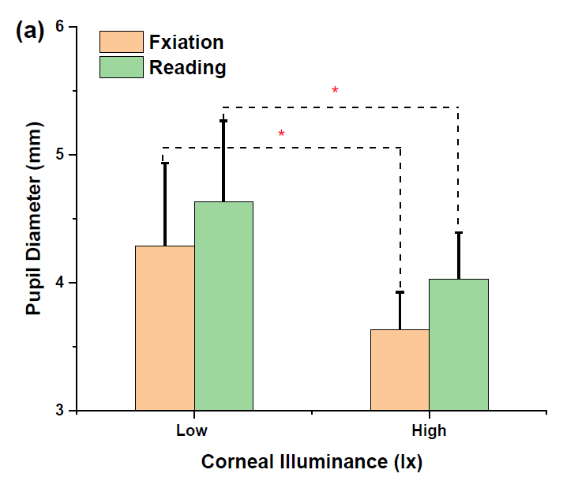
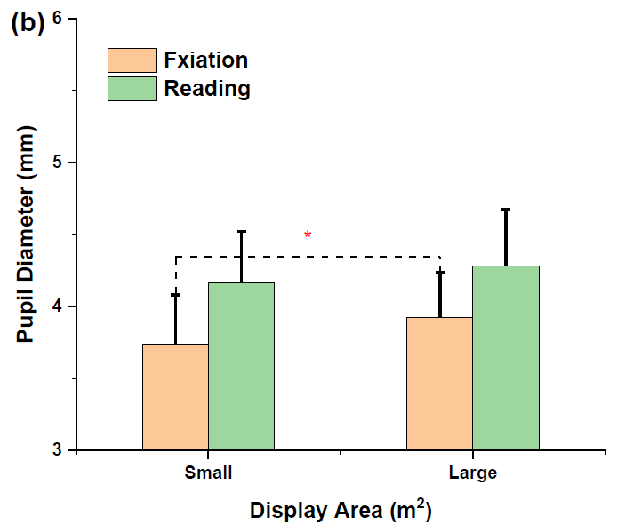
第五章
5.1 結果(瞳孔直徑)
對於凝視任務，角膜照度 (p < 0.001, p 2 = 0.440) 和螢幕區域 (p < 0.001, p 2 = 0.415) 對瞳孔直徑有顯著影響
對於閱讀任務，只有角膜照度 (p < 0.001, p 2 = 0.430) 顯著影響瞳孔直徑，而螢幕區域沒有。
角膜照度
螢幕區域
Notes:
為研究不同任務下角膜照度和顯示面積對瞳孔直徑的影響，分別對閱讀任務和注視任務進行方差分析。

Slide 16
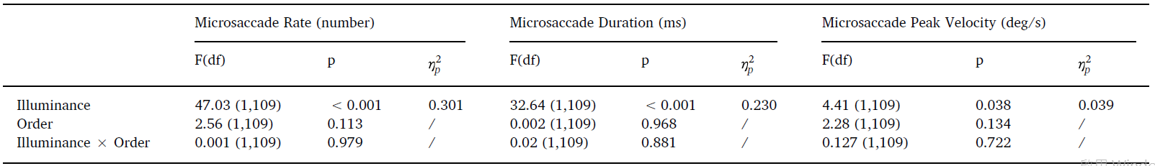
第五章
5.1 角膜照度對微跳的結果
下表說明了角膜照度對微跳影響的ANOVA 結果。角膜照度對微跳率 (F(1,109) = 47.03, p < 0.001)、微跳持續時間 (F(1,109) = 32.64, p < 0.001) 和微跳峰值速度有顯著影響（F (1,109) = 4.41，p = 0.038）。
角膜照度的微眼跳事件的方差分析結果

Slide 17
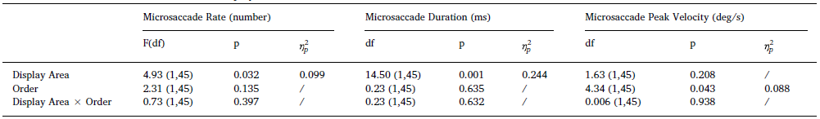
第五章
5.2 螢幕區域對微跳的結果
下表說明了螢幕區域對微跳影響的ANOVA 結果。微眼跳率 (F (1,45)=22.837, p=0.032) 和微跳持續時間 (F (1,45) = 14.50, p = 0.001) 受到螢幕區域的顯著影響。
螢幕區域的微跳視事件的方差分析結果。

Slide 18
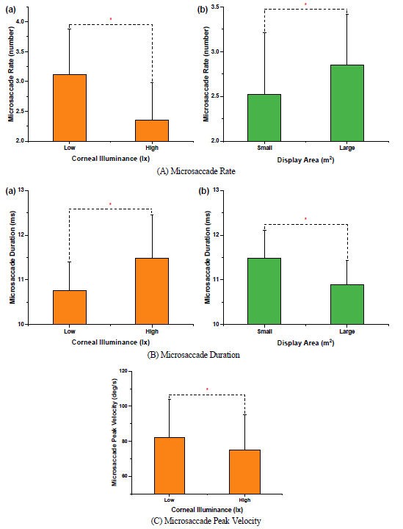
第五章
微跳發生頻率
持續時間
微跳的峰值速度
Notes:
如圖 4 所示，在低角膜照度和大螢幕區域下，微眼跳發生頻率更高，持續時間更短。同時，在低角膜照度下，微球的峰值速度更快。

Slide 19
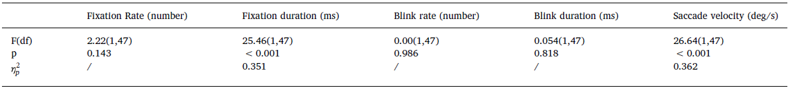
第五章
5.3角膜照度對眨眼、注視和掃視的結果
如下表為角膜照度對注視率、眨眼率和眨眼持續時間沒有顯著影響。然而，它對注視持續時間 (F(1,47) = 25.46, p < 0.001) 和掃視速度 (F(1,47) = 26.64, p < 0.001）。
角膜照度對眨眼、注視和掃視影響的ANOVA 分析
Notes:
$n_{p}^{2}$值分別為 0.0099、0.0588 和 0.1379 作為小型、中型和大型效應大小的基準。

Slide 20
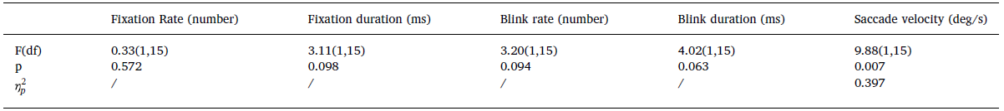
第五章
5.3 螢幕區域對眨眼、注視和掃視的結果
如下表所示，螢幕區域對注視率、注視時長、眨眼率和眨眼時長沒有顯著影響，但對眼跳速度有影響（F(1,15) = 9.88, p = 0.007) 顯著影響較大。
螢幕區域對眨眼、注視和掃視影響的ANOVA 分析。

Slide 21
第六章
6. 結果與討論
對於凝視任務，瞳孔隨著角膜照度的降低和螢幕區域的增加而擴大。在高角膜照度下產生的微跳更少，在簡單的凝視任務中微跳峰值速度更慢，微跳持續時間更長。
隨著角膜照度的增加，閱讀任務中的注視持續時間和掃視速度增加。對於螢幕區域的影響，在大螢幕上的注視過程中產生了更多的微眼跳和更短的微眼跳持續時間，並且在閱讀任務中也發現了較低的微跳速度。
除了任務難度之外，微跳還對角膜照度和螢幕區域有影響。表示當任務需要付出更多努力時，適當的照度和螢幕區域設置可能有助於緩解參與者的壓力。

Slide 22
第六章
6. 結果與討論
角膜照度調節動眼神經系統，從而導致從生理反應到視覺不適的人類心理生理反應。發現高角膜照度可以減少固定任務中微跳視的發生，這將對注意力增加產生不利影響。
在觀看影片的實驗中，大螢幕尺寸會增加皮膚電導率增加和心率降低生理反應和注意力(B. et al.,1999)。

Slide 23
Thank You
For Your Attention.

